Slide 1
In the name of GOD

Slide 2
بیمار آقای ۳۲ ساله که از سه سال قبل به دنبال سرماخوردگی به مدت چند هفته دچار گرفتگی صدا می شدند. بررسی های متعددی از جمله بررسی ENT انجام شد که نرمال گزار شدند.
همچنین مراجعاتی به متخصص طب سنتی داشتند که نتیجه بخش نبوده و ذکر می کردند که این مشکل به دلیل درجاتی از آسم است.
بیمار از اوایل سال ۹۶ دچار دیسفاژی به هنگام خوردن غذای سفت مثل کباب و همچنین دچار تورم گردن شدند.

Slide 3
کلینیک رادیولوژی و سونوگرافی دکتر امانی 1396/03
سایز لوب چپ افزایش یافته است. سایز لوب راست تیروئید و ایسم نرمال است.
لوب راست 10*13 لوب چپ 56*63
توده های هایپو اکوی هتروژن با حدود شارپ با کانون های اکوژن داخل آن مطرح کننده ی کلسیفیکاسیون به سایز حداکثر 39*57 میلی متر در لوب چپ تیروئید مشهود است.
لنف نود هایی با همین خصوصیات در زنجیره ی قدامی گردن در سمت چپ به سایز های 23*33 و 13*27 و 9*16 میلی متر به نفع لنف نود های متاستاتیک رویت می شود.

Slide 4
در مرکز امام خمینی در CT scan گردنی انجام شده، توده ی هتروژن در لوب چپ تیرویید به سایز 45*47 میلی متر با اثر فشاری بر تراشه و لنفادنوپاتی گردنی گزارش شد.

Slide 5
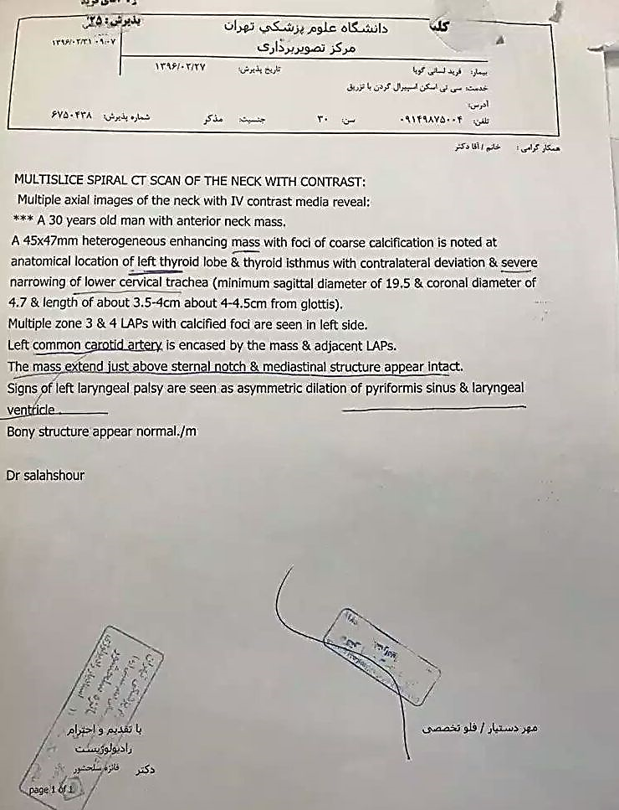

Slide 6
به علت گرفتگی صدا تحت لارنگوسکوپی قرار گرفتند که فلج TVC گزارش شد.
با توجه به ندول تیروئید، بیمار کاندید FNA شدند که در بیمارستان امام انجام شد.

Slide 8
با توجه به شکایت از دیسفاژی، بیمار تحت اندوسکوپی قرار گرفتند.

Slide 10
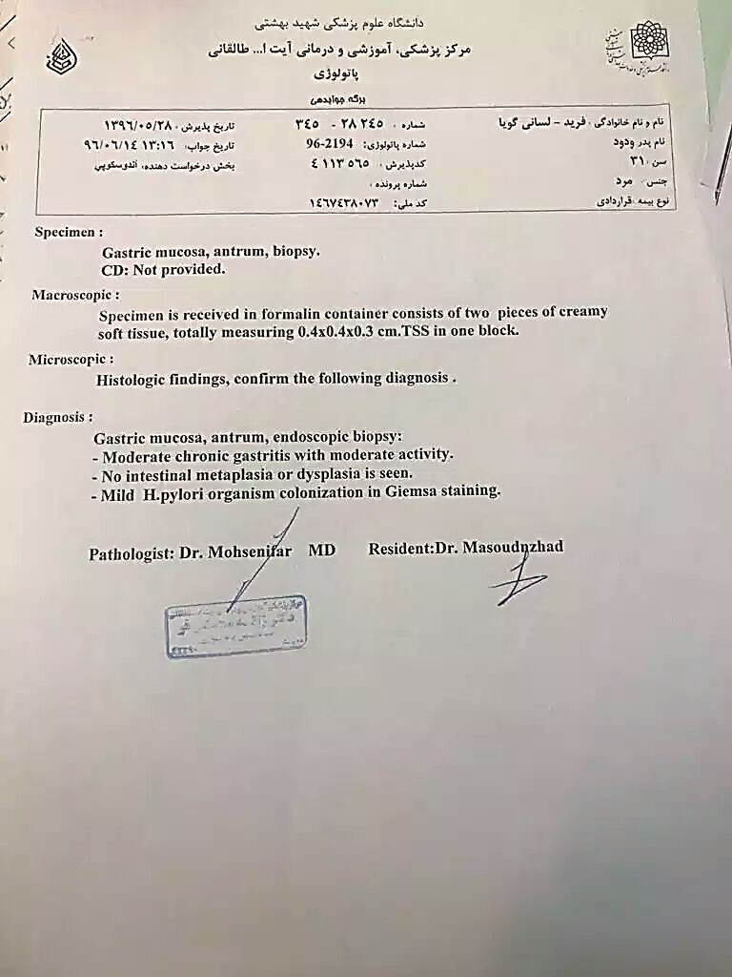

Slide 11
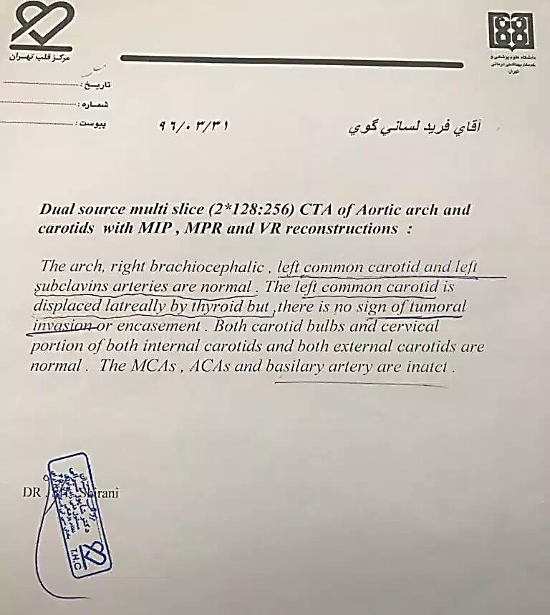

Slide 12
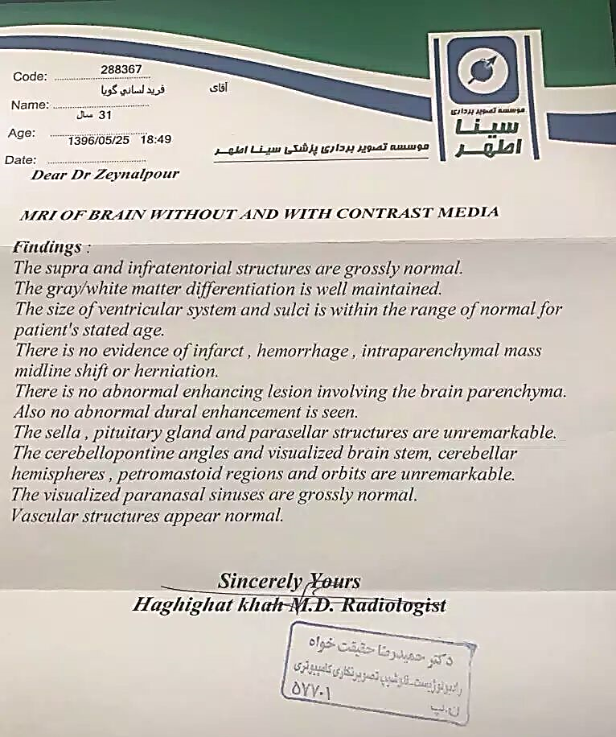

Slide 13
در نهایت بیمار کاندید جراحی شده و در مرکز مسیح دانشوری در تاریخ 1396/04/28 تحت جراحی قرار گرفتند.
ابتدا برونکوسکوپی ریجید قبل از عمل انجام شد که مخاط تراشه intact بود. اثر فشاری شدید از سمت چپ روی تراشه وجود داشت و فقط یک rim باریک باز باقی مانده بود.
و سپس دایسکشن گردن با برش کلاو انجام شد. تومور تمام غلاف کاروتید و ژوگولار را گر فته و تا روی ستون مهره ها رفته بود. قطع جوگولار داخلی چپ، آزاد سازی کامل کاروتید چپ به علاوه massligation توراسیک داکت درگیر با تومور و بیوپسی اینسیژنال جهت پاتولوژی فروزن انجام شد.

Slide 14
نمونه جهت فروزن ارسال شد که جواب، کارسینوم MTC undifferentiated بود که قابل رزکشن نبود. لذا جهت تراکوستومی try شد که تمام غضروف های تراشه با تومور یکی شده بود و به سختی تراکوستومی اسپایرال شماره ۸ فیکس شد.
بیمار با تراکئوستومی ترخیص شد.

Slide 15
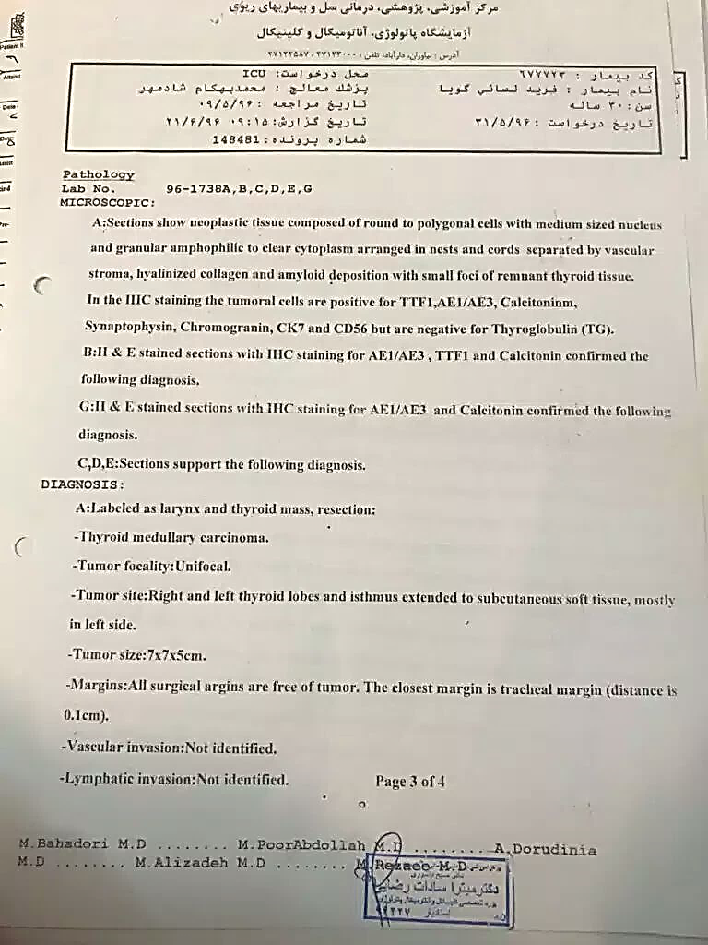

Slide 16
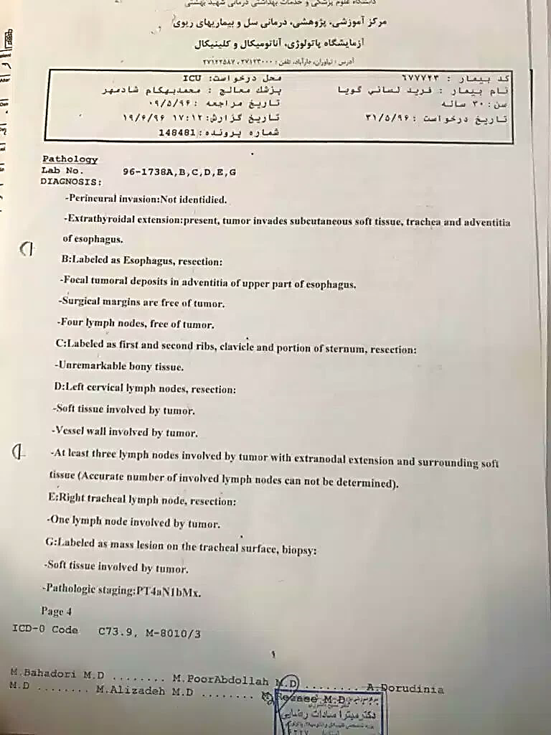

Slide 17
در مرکز مسیح دانشوری تحت PET scan قرار گرفتند که توده ی هایپرمتابولیک در لوب چپ تیرویئد، لنفادنوپاتی گردنی و ندول های ساب پلورال ریوی با احتمال متاستاز ریوی گزارش شد.

Slide 20
بیمار با توجه به تهاجم تومور به تراشه، حنجره و مری در تاریخ 96/05/30 تحت جراحی توتال لارنژکتومی و رزکسیون تراشه گردنی قرارگرفتند. gastric pull up و تراکئوستومی مدیاستینال نیز انجام شد.
و به دنبال آن تحت رادیوتراپی قرار گرفتند.
در follow up بیمار دچار پلورال افیوژن سمت چپ شدند که در بررسی های انجام شده سیتولوژی منفی بود و احتمالا به دنبال جراحی وسیع قبلی بوده است. در نهایت برای بیمار چست تیوب تعبیه شد.

Slide 21
Date | Ca (mg/dl) | P (mg/dl) | 25(OH) VitD (ng/ml) | TSH (uIU/ml) | T4 (ug/dl) | T3 (ng/ml) | CEA (ng/ml) | Calcitonin (pg/ml) | Alb | LAB
96/07/04 |  |  |  |  |  |  | 9.7 | 439
96/07/17 | 6.5 | 5.5 | 28.4 | 37.11 |  |  |  |  | 4.3
96/08/15 | 6.9 | 6.1 |  | 1.84 | 10.4 | 0.982 |  |  |  | markazi
96/11/03 | 8 | 5.2 | 84.7 | 0.006 | 11.95 | 3.77(pg/ml) | 7.8 | 202 |  | markazi
97/02/04 | 9.7 | 4.8 | 73.1 | 0.01 | 2.77 | 3.9(pg/ml) |  | 866 |  | markazi

Slide 22
طی بستری به علت هایپوکلسمی و با تشخیص هایپوپاراتیروئیدی تحت درمان با کربنات کلسیم، روکاترول و ویتامینD قرار گرفتند.
و با تشخیص هایپوتیروئیدی، لووتیروکسین شروع شد.

Slide 23
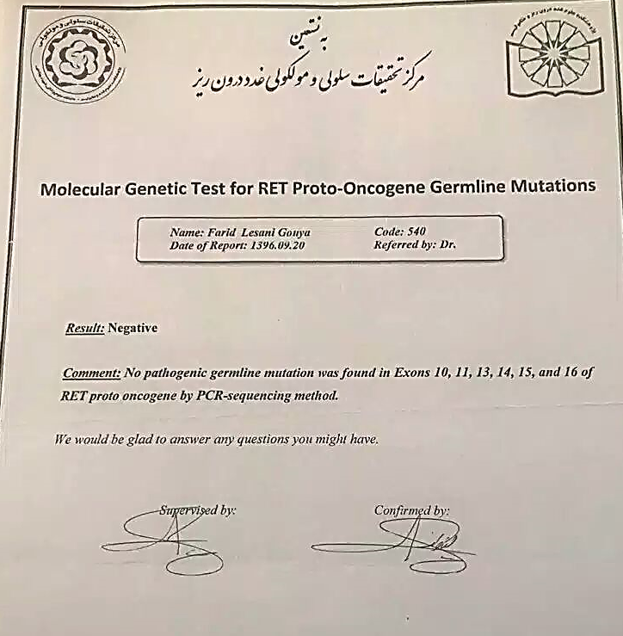

Slide 24
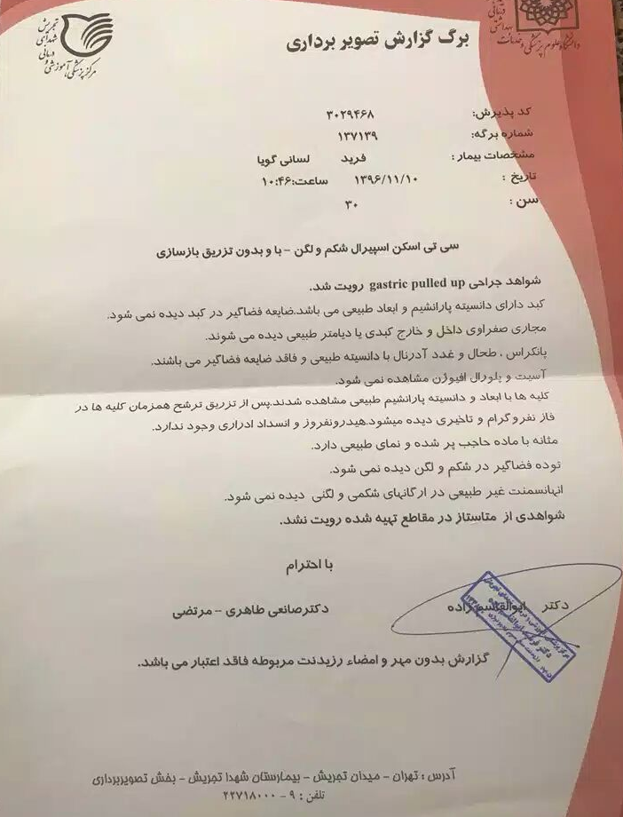

Slide 25
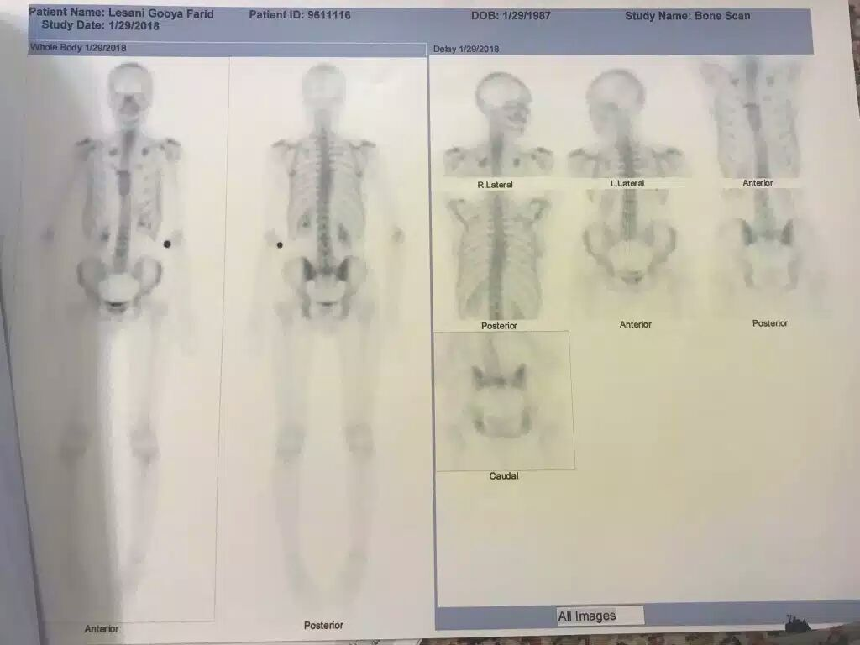

Slide 26
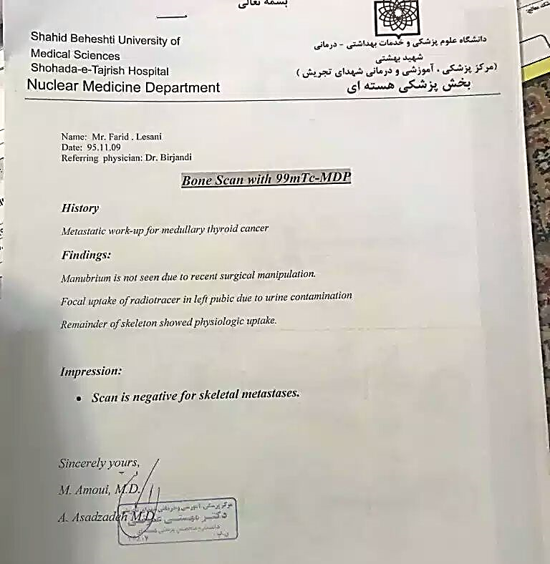

Slide 28
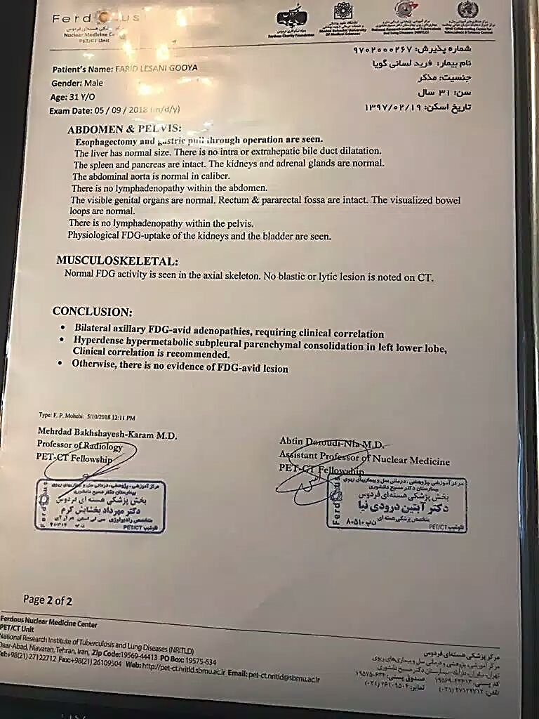

Slide 29
اکسیزیون لنف نود زیربغل انجام شد که طبق پاتولوژی راکتیو بود.

Slide 30
